Slide 1

Название презентации
Автор: Фамилия Имя

Slide 2
Цель:
Познакомить детей с новыми способами рисования – печатание разрезной втулкой и рисование ватной палочкой.
Программные задачи:
Учить детей рисовать одуванчики, пользуясь нетрадиционными способами рисования и располагать изображения по всему листу.
Развивать чувство цвета, творческое воображение детей.
Закрепить навыки рисования гуашью.
Развитие мелких мышц кистей рук.
Развивать эмоциональное отношение ко всему живому.
Воспитывать у детей бережное отношение к природе и эстетический вкус.

Slide 3
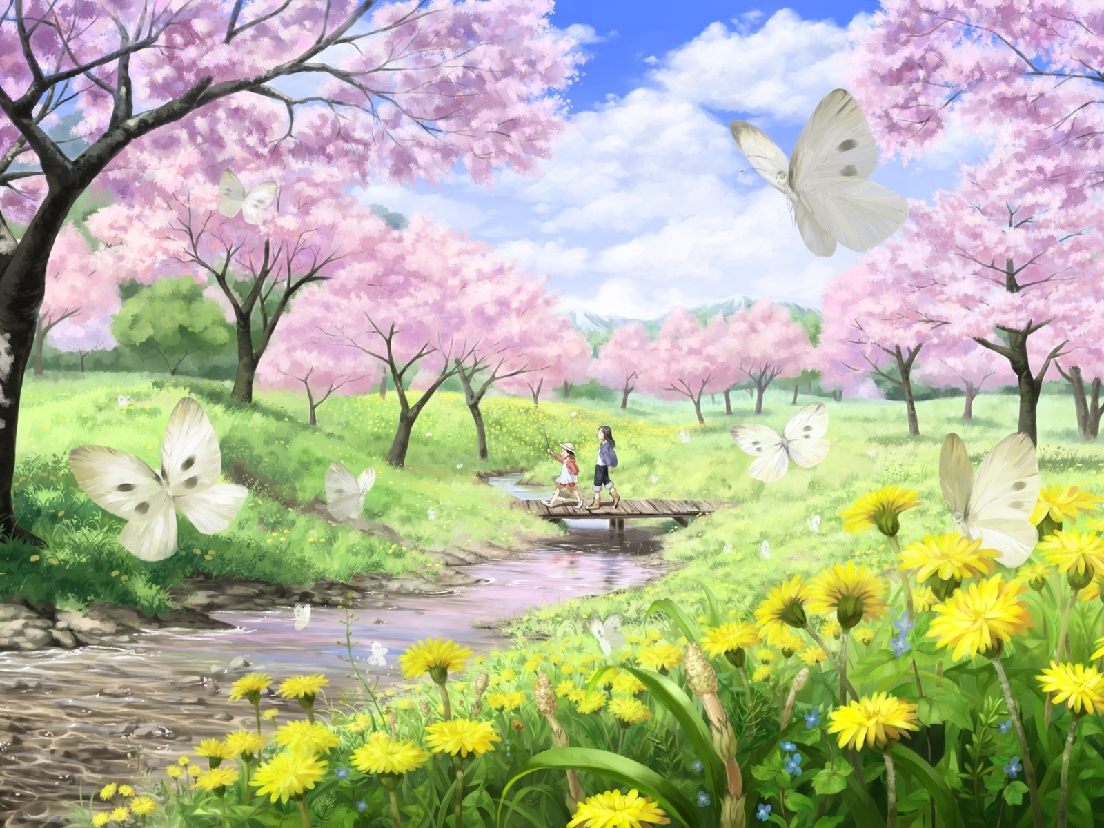

Slide 4


Slide 5
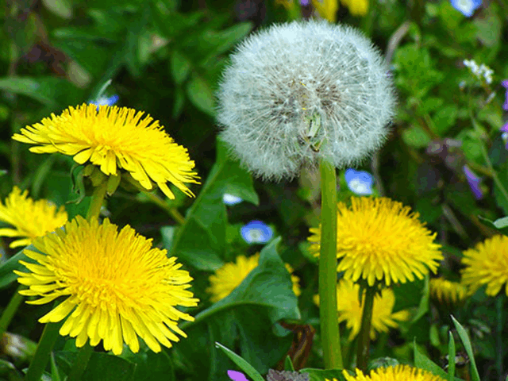

Slide 6



Slide 7


Slide 8
Спасибо за внимание!

